Slide 1
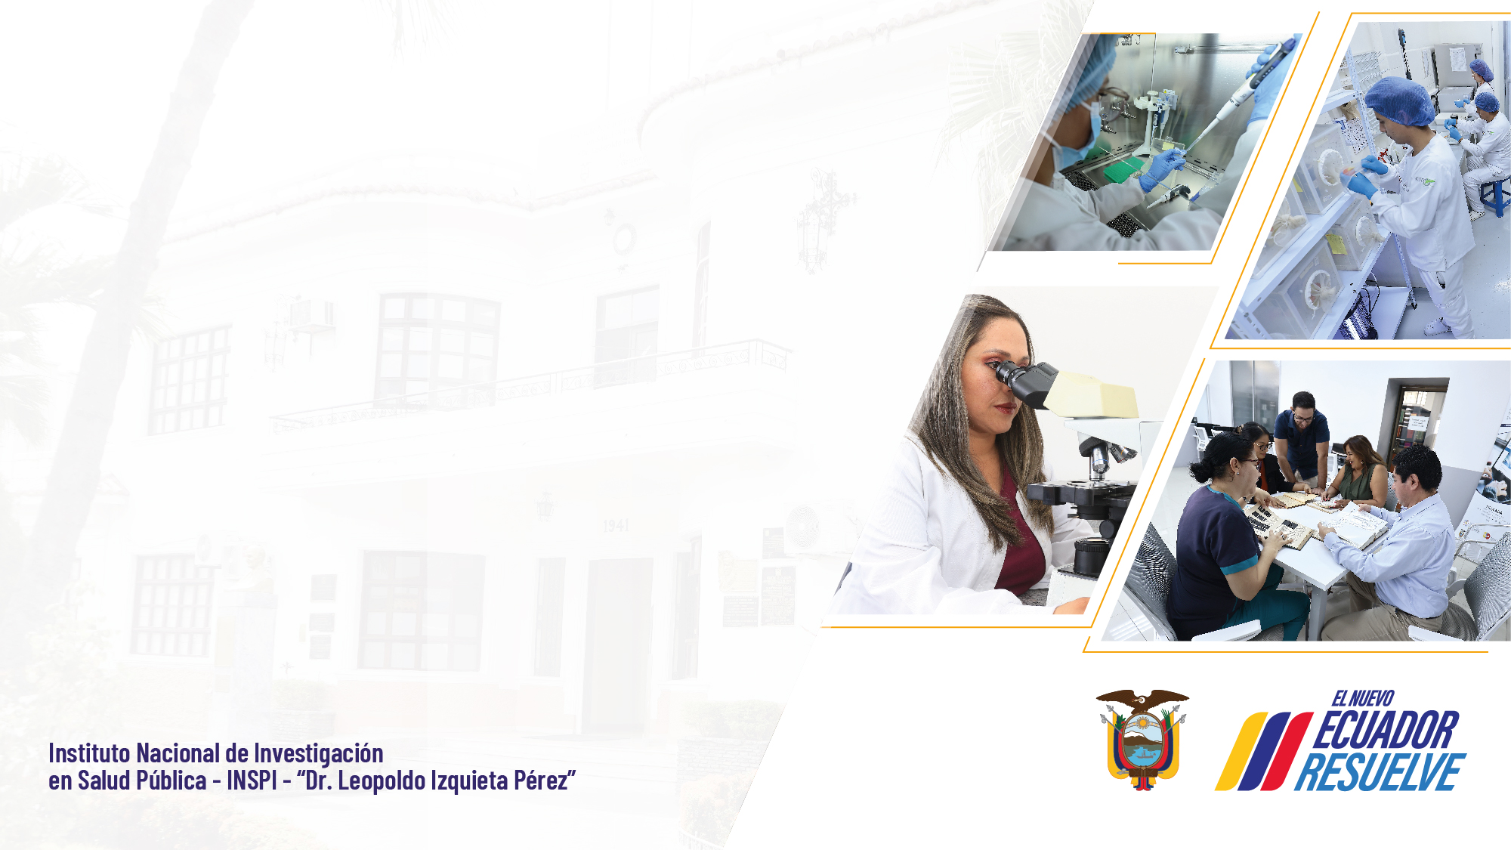
COLECCIÓN DE VENENOS OFÍDICOS PARA LA PRODUCCIÓN DE ANTIVENENOS ECUATORIANOS
MSc. María del Carmen Terán Zavala/Responsable Técnico Serpentario

Slide 2


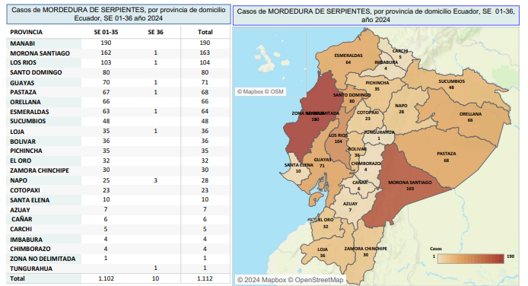
Notes:
CONTENIDO: DIAGRAMACIÓN DE DIAPOSITIVA LIBRE. CAMBIAR EL NOMBRE DE LA INSTITUCIÓN

Slide 3
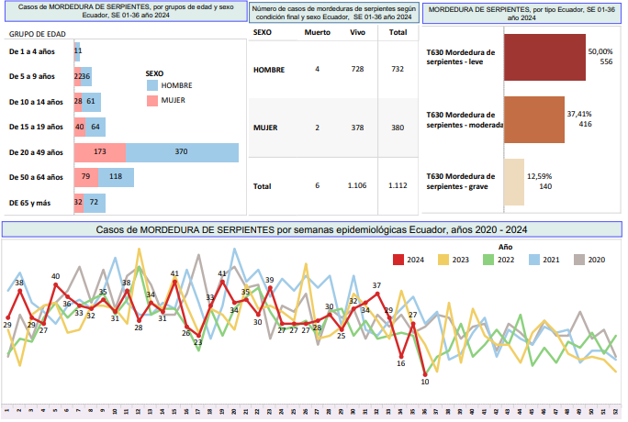
Título de la diapositiva
Notes:
CONTENIDO: DIAGRAMACIÓN DE DIAPOSITIVA LIBRE. CAMBIAR EL NOMBRE DE LA INSTITUCIÓN

Slide 4
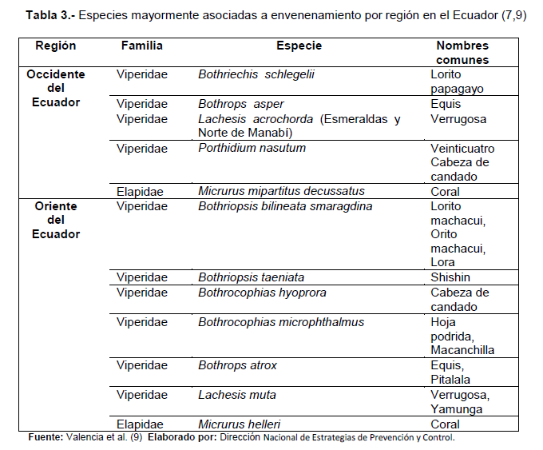
Notes:
CONTENIDO: DIAGRAMACIÓN DE DIAPOSITIVA LIBRE. CAMBIAR EL NOMBRE DE LA INSTITUCIÓN

Slide 5
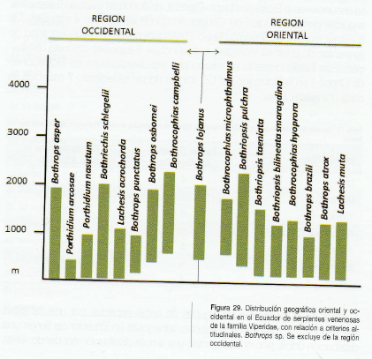
Familia Viperidae
Notes:
CONTENIDO: DIAGRAMACIÓN DE DIAPOSITIVA LIBRE. CAMBIAR EL NOMBRE DE LA INSTITUCIÓN

Slide 6
Familia Elapidae
Notes:
CONTENIDO: DIAGRAMACIÓN DE DIAPOSITIVA LIBRE. CAMBIAR EL NOMBRE DE LA INSTITUCIÓN

Slide 7
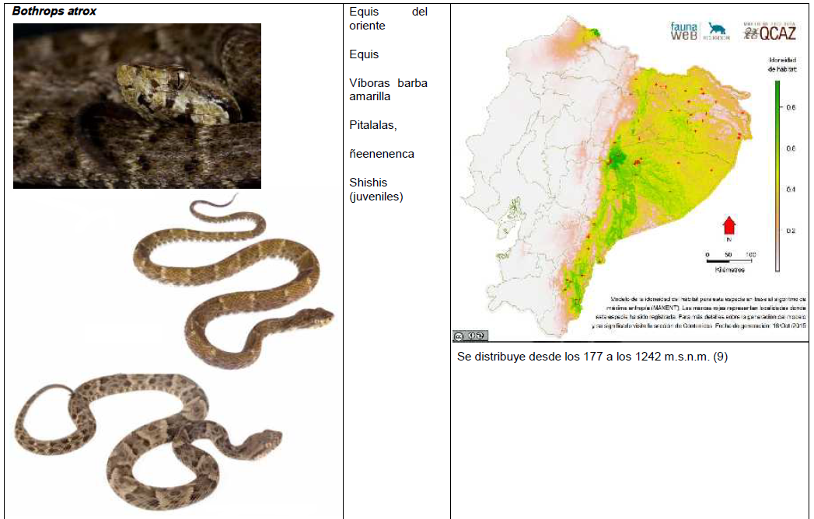
Notes:
CONTENIDO: DIAGRAMACIÓN DE DIAPOSITIVA LIBRE. CAMBIAR EL NOMBRE DE LA INSTITUCIÓN

Slide 8
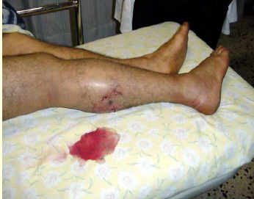
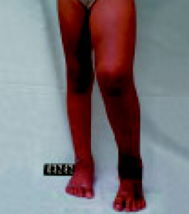
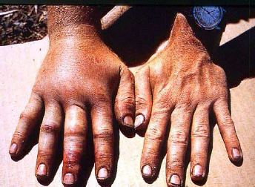
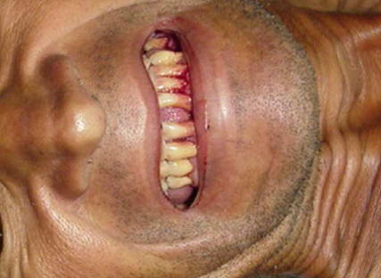
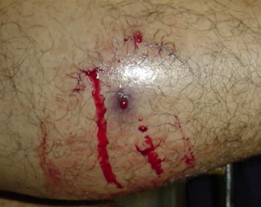
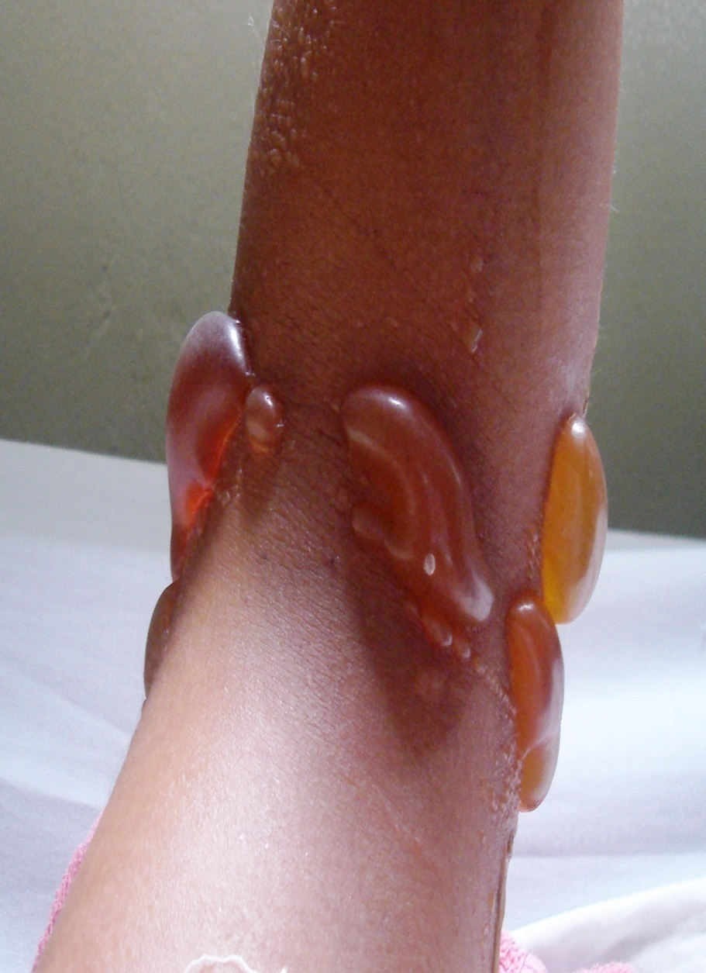
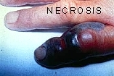
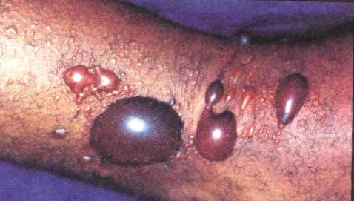
Accidente Bothrópico :

Slide 9

Responsabilidades de un Serpentario para la Producción de Antivenenos:
Producción de venenos de serpientes para inmunización:
Cuarentena
Mantenimiento de serpientes para la producción de antivenenos, descontinuando la práctica de obtener veneno de serpientes silvestres en campo.
. Manutención general de un serpentario:
Colecta de venenos de serpientes
.Personal Responsable por el manejo de serpientes.
. Preparación y el almacenaje de venenos de serpientes
. Control de Calidad de venenos de serpientes.

Slide 10
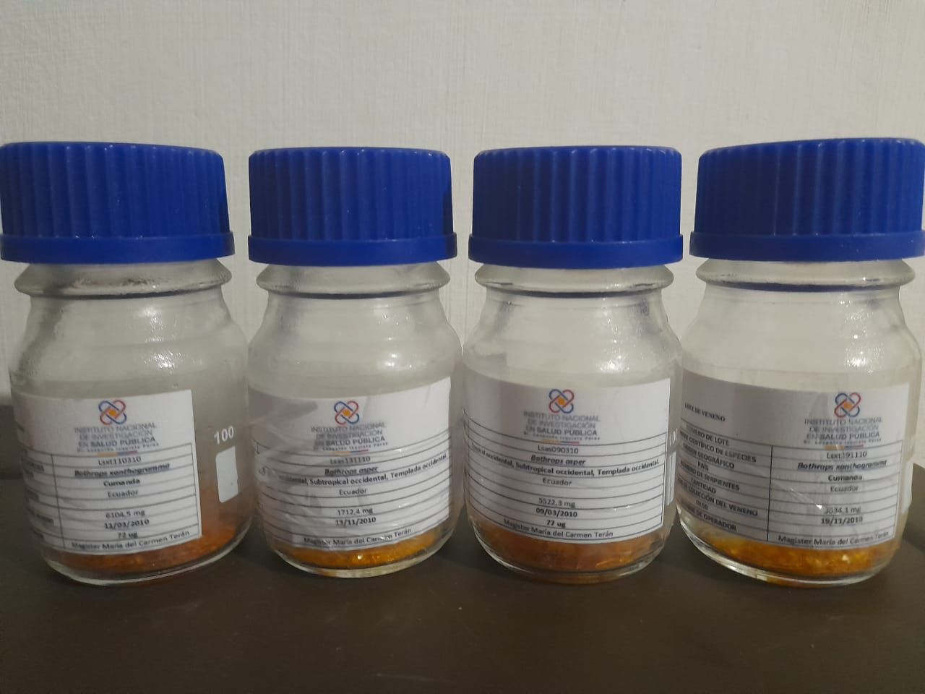
Bajo las BPM para productos farmacéuticos, los venenos de serpientes son materias primas.
Los venenos empleados para la producción deben ser representativos de la población de serpientes que se encuentran habitando el área donde el Antiveneno será usado.
Incluir al menos 20 individuos de la especie, incluyendo machos, hembras, adultos, juveniles y/o neonatos.
Las colecciones de venenos deben cubrir las especies de importancia médica, y poseer un número único rastreable.
Deben estar debidamente etiquetado con información relevante, evidenciable y debidamente alicuotado para almacenaje por largo tiempo.
Notes:
CONTENIDO: DIAGRAMACIÓN DE DIAPOSITIVA LIBRE. CAMBIAR EL NOMBRE DE LA INSTITUCIÓN

Slide 11
Registros y trazabilidad
Materiales de referencia nacional
Caracterización de lotes de veneno:
- Bioquímicas
- Toxinológicas y enzimáticas
- Humedad residual
Notes:
CONTENIDO: DIAGRAMACIÓN DE DIAPOSITIVA LIBRE. CAMBIAR EL NOMBRE DE LA INSTITUCIÓN

Slide 12
OBJETIVOS ESPECÍFICOS
OBJETIVO GENERAL.- Obtener la colección de venenos a partir de las especies de serpientes de importancia médica para la producción de sueros antiofídicos bothrópicos.
1
Ejecutar plan de obtención de serpientes de las especies Bothrops asper y Bothrops atrox de las provincias de Orellana, Los Ríos, Morona Santiago, Esmeraldas, Guayas y Manabí.
2
- Efectuar proceso de extracción de venenos de las serpientes de las diferentes localidades para la formación de lotes de veneno.
3
Determinar la Dosis Letal 50 del veneno proveniente de las diferentes provincias a nivel nacional para establecer su potencia tóxica.
4
5
6
Analizar el perfil bioquímico de los venenos de las diferentes provincias a través de técnicas de cromatografía líquida y electroforesis en gel.
Formular el veneno de referencia nacional.
Validar el veneno de referencia nacional versus antivenenos comerciales de circulación nacional.
Notes:
CONTENIDO: DIAGRAMACIÓN DE DIAPOSITIVA LIBRE. CAMBIAR EL NOMBRE DE LA INSTITUCIÓN

Slide 13
RESULTADOS ESPERADOS
Colección de venenos que contribuya a la investigación científica toxinológica y al conocimiento de las serpientes venenosas y sus venenos. De esta manera se garantiza a futuro que exista Antiveneno disponible para tratar a las personas afectadas en caso de emergencia, partiendo de una colección de venenos albergada en un Centro de Referencia Nacional de Toxinología.
Notes:
CONTENIDO: DIAGRAMACIÓN DE DIAPOSITIVA LIBRE. CAMBIAR EL NOMBRE DE LA INSTITUCIÓN

Slide 14
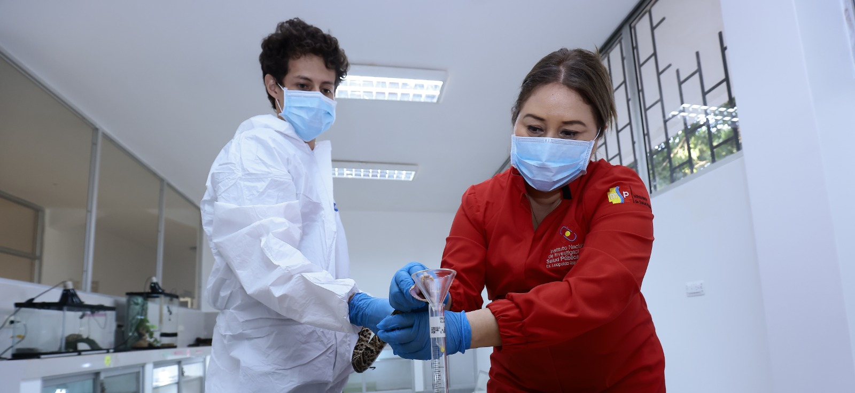
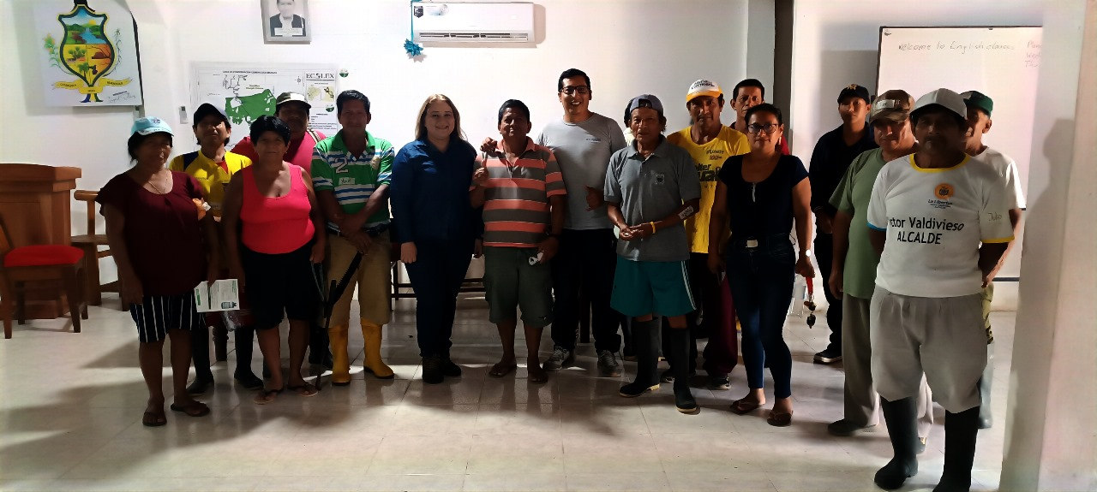
BENEFICIARIOS
DIRECTOS: Investigadores y científicos que estudian los venenos para desarrollar antídotos y medicamentos.
INDIRECTOS: Los beneficiarios indirectos pueden ser las comunidades locales y foráneas, que se encuentran en los hábitats de las serpientes, ya que la existencia de una colección de venenos puede promover la conservación de las especies y la educación sobre las serpientes.
Notes:
CONTENIDO: DIAGRAMACIÓN DE DIAPOSITIVA LIBRE. CAMBIAR EL NOMBRE DE LA INSTITUCIÓN

Slide 15
IMPACTOS
Disponibilidad de especies de interés médico para la obtención de venenos de referencia nacional que permite a los investigadores desarrollar antivenenos más efectivos.
Formación de lotes de veneno por cada una de las provincias de colecta: Orellana, Los Ríos, Morona Santiago, Esmeraldas, Guayas y Manabí.
Determinación de la Dosis Letal 50 del veneno proveniente de las diferentes provincias a nivel nacional para establecer su potencia tóxica.
Notes:
CONTENIDO: DIAGRAMACIÓN DE DIAPOSITIVA LIBRE. CAMBIAR EL NOMBRE DE LA INSTITUCIÓN

Slide 16
IMPACTOS
Definición del perfil bioquímico de los venenos de las diferentes provincias a través de técnicas de cromatografía líquida y electroforesis en gel, que contienen una variedad de proteínas y péptidos con propiedades biológicas únicas.
Formulación del veneno de referencia nacional, para ser utilizado como mezcla antigénica efectiva.
Validación del veneno de referencia nacional versus antivenenos comerciales de circulación nacional, para una potencial disminución de las importaciones de suero antiofídico.
Notes:
CONTENIDO: DIAGRAMACIÓN DE DIAPOSITIVA LIBRE. CAMBIAR EL NOMBRE DE LA INSTITUCIÓN

Slide 17


Slide 18

Notes:
CIERRE: EL CIERRE DEBERÁ SER DISEÑADO POR CADA INSTITUCIÓN DE ACUERDO AL MODELO

